Slide 1
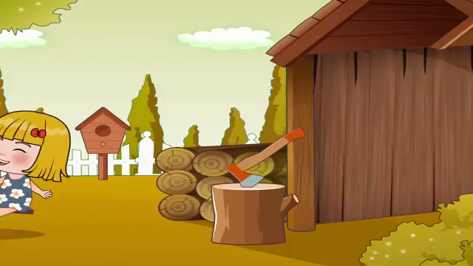

Slide 2

ÔN BÀI CŨ
CẬU BÉ THÔNG MINH

Slide 3


Em có cảm nghĩ gì về cậu bé trong câu truyện?
Cậu bé thật thông minh, tài trí.

Slide 4
Em có cảm nghĩ gì về Đức Vua trong câu truyện?
Đức Vua trong câu chuyện là một ông vua tốt, biết trọng dụng người tài, nghĩ ra cách hay để tìm được người tài.

Slide 5

Tập đọc
HAI BÀN TAY EM

Slide 6

Mục tiêu bài học:
- Đọc đúng các từ, tiếng khó hoặc dễ lẫn do ảnh hưởng của phương ngữ.
- Ngắt, nghỉ hơi đúng sau các dòng thơ và giữa các khổ thơ.
- Đọc trôi chảy được toàn bài, bước đầu biết đọc bài với giọng vui tươi, nhẹ nhàng, tình cảm.
- Hiểu nghĩa các từ ngữ, hình ảnh trong bài: ấp cạnh lòng, siêng năng, ngời ánh mai, giăng giăng, thủ thỉ,....
- Hiểu nội dung bài thơ: Hai bàn tay rất đẹp, có ích và đáng yêu.

Slide 7

✵ Luyện đọc từ khó
cánh tròn
răng trắng
siêng năng
giăng giăng
thủ thỉ

Slide 8
Tay em đánh răng
Răng trắng hoa nhài.
Tay em chải tóc
Tóc ngời ánh mai.
* Giải nghĩa từ:
- siêng năng: Chăm chỉ học tập, làm việc.
- giăng giăng: dàn ra theo chiều ngang.
- thủ thỉ: nói nhỏ nhẹ bên tai.

Slide 9
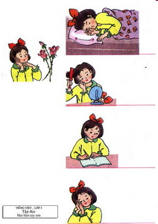
Tìm hiểu bài
Câu 1: Hai bàn tay em được so sánh với gì?
Hai bàn tay
Hai bàn tay em
Như hoa đầu cành
Hoa hồng hồng nụ
Cánh tròn ngón xinh.
hoa đầu cành
Hai bàn tay của bé được so sánh với hoa đầu cành.

Slide 10

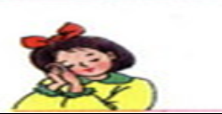
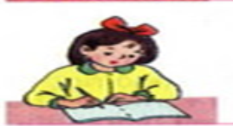
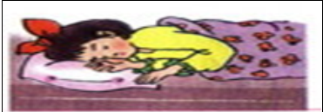

Slide 11
Câu 2: Hai bàn tay thân thiết với bé như thế nào?
- Buổi sáng:
Đánh răng, chải tóc.
- Buổi tối:
Hai hoa ngủ cùng, hoa kề bên má, hoa ấp cạnh lòng.
- Khi học bài:
Bàn tay siêng năng làm hàng chữ nở hoa trên giấy.
- Khi một mình:
Thủ thỉ tâm sự với đôi bàn tay như bạn thân.
Ngủ cùng bé, giúp bé đánh răng, chải tóc, viết chữ, thủ thỉ tâm sự với bé.
Notes:
11

Slide 12

Câu 3: Em thích khổ thơ nào? Vì sao?
- Khổ 1:
Hai bàn tay đẹp như hai bông hoa.
- Khổ 2:
Hai bàn tay lúc nào cũng ở bên, cả lúc đi ngủ.
- Khổ 3:
Răng trắng hoa nhài; tóc ngời ánh mai.
- Khổ 4:
Hai bàn tay đẹp nở hoa trên giấy khi viết.
- Khổ 5:
Bạn nhỏ thủ thỉ với hai bàn tay.

Slide 13
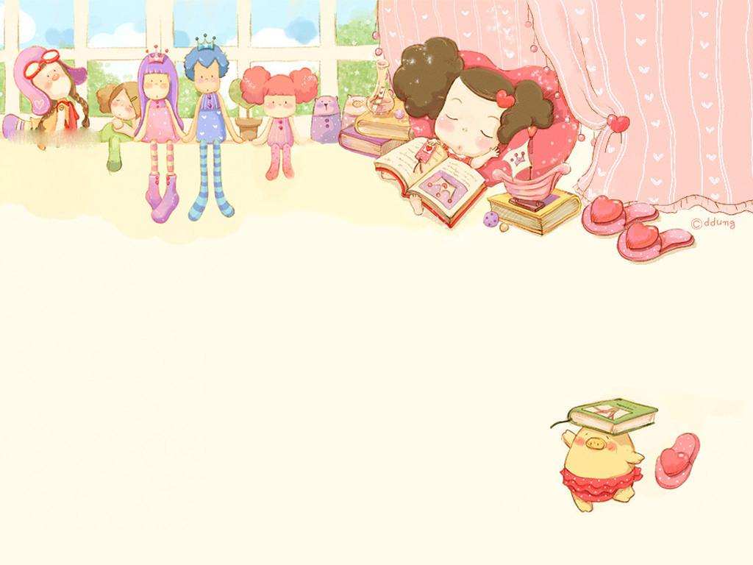
Nội dung bài thơ
Hai bàn tay thật là đáng yêu, đáng quý và cần thiết với chúng ta.

Slide 14


Thi đọc thuộc lòng

Slide 15
Hai bàn tay em
(Trích)
Hai
Như
Hoa
Cánh
Đêm
Hai
Hoa
Hoa
bàn tay em
Tay
Răng
Tay
Tóc
Giờ
Bàn
Nở
Từng
em đánh răng
khi một mình
Có
Nhìn
Em
Hai
hoa đầu cành
trắng hoa nhài.
tay thủ thỉ
hồng hồng nụ
em chải tóc
yêu em quý
tròn ngón xinh.
ngời ánh mai.
bàn tay em.
Huy Cận
em nằm ngủ
em ngồi học
hoa ngủ cùng
tay siêng năng
thì bên má
hoa trên giấy
ấp cạnh lòng.
hàng giăng giăng.

Slide 16


